Slide 1
20210319
4070E122

Slide 2
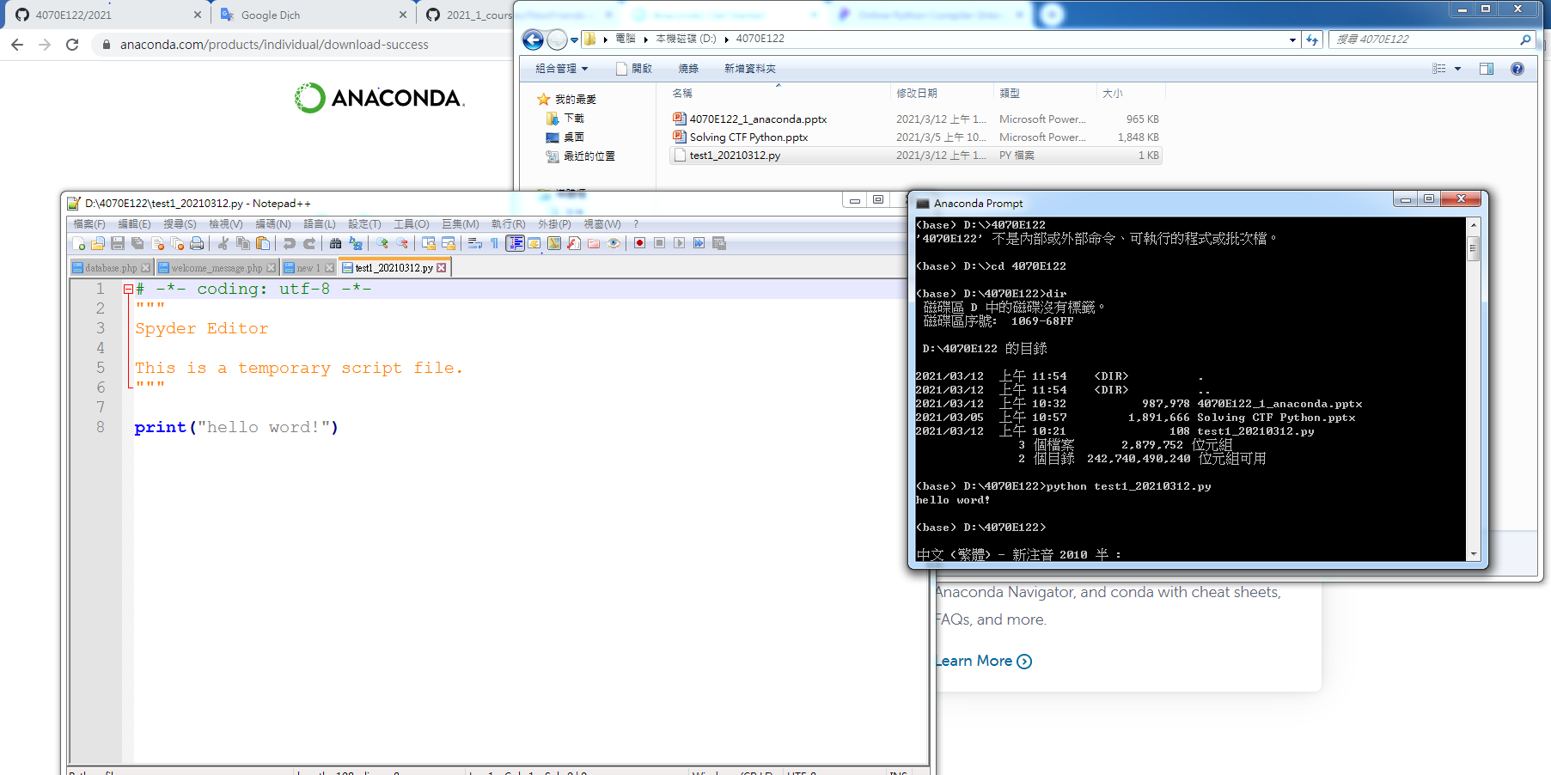
Test1.py

Slide 3
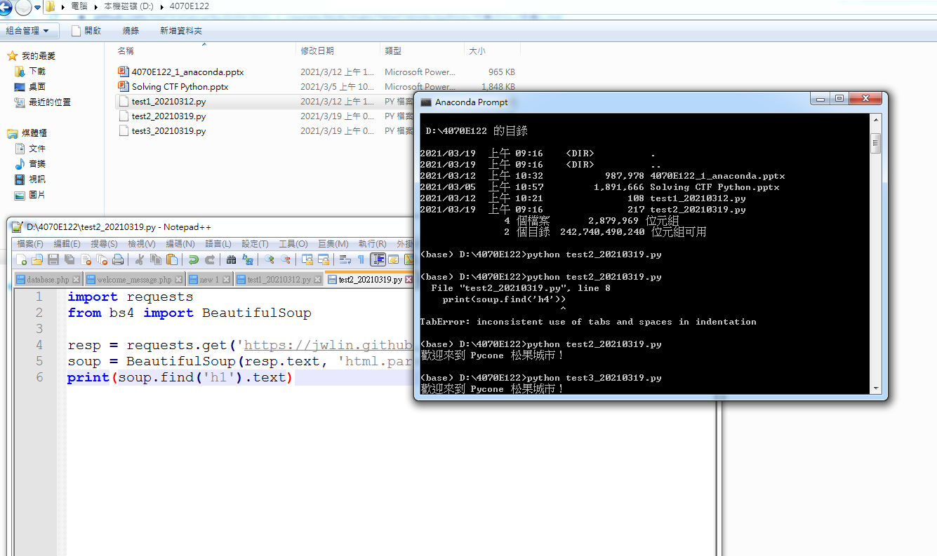
Test2.py

Slide 4
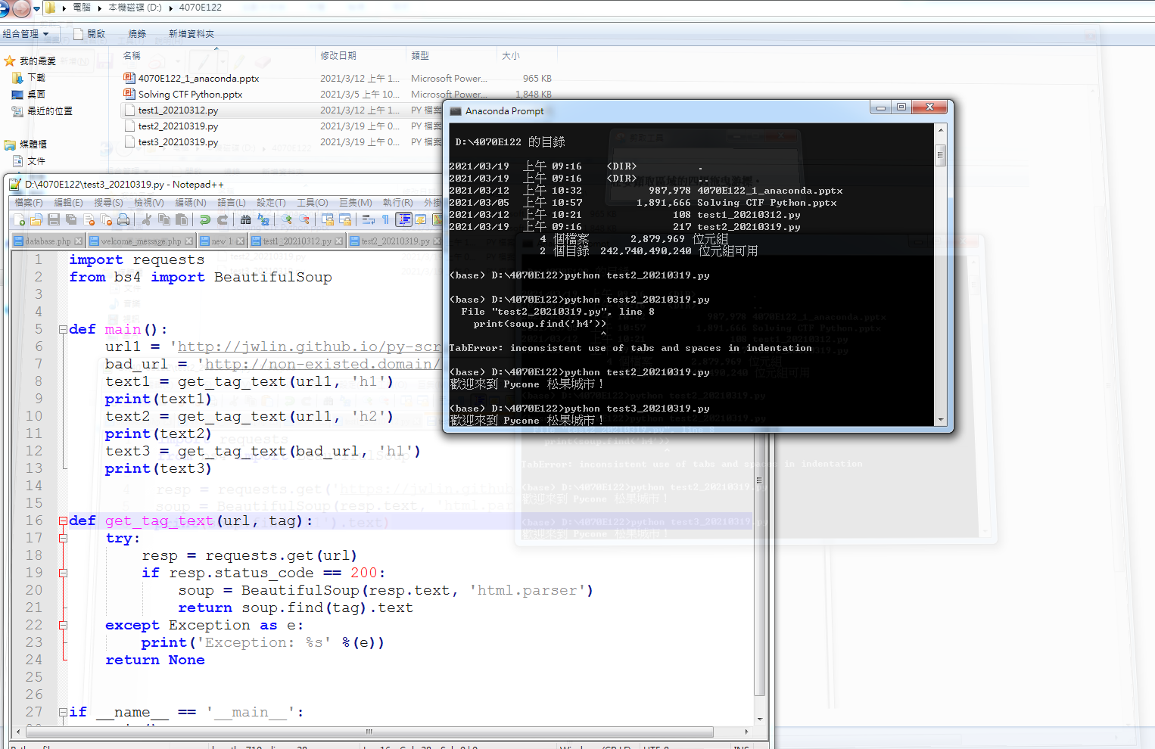
Test3.py

